Slide 1

Формы и методы обучения географии.

Slide 2
Мир ,в котором мы живём сейчас- мир компьютерных технологий, великих проектов Ученик современной школы- разносторонняя личность ,активная. И традиционный подход в организации образовательного процесса, характеризующийся доминирующей ролью учителя и пассивной позицией ученика , не в полной мере обеспечивает достижение требуемых результатов качества образования. Это заставляет меня искать новые подходы и способы организации образовательного процесса, взаимодействия учителя и ученика, которые бы формировали у учащихся такие социально значимые ценности, как потребность в получении знаний; умение самостоятельно организовывать работу по усвоению знаний; выбор наиболее оптимальных путей для решения учебных задач; планирование своей образовательной деятельности. Как показывает практика, достижению выше перечисленных результатов способствует использование современных педагогических технологий. .

Slide 3
Задачи
Перед собой ставлю задачу - создать условия для овладения географическими знаниями, навыками , выбрать такие методы обучения, которые помогли бы учащимся проявлять активность, творчество.
Всегда первоначальной моей задачей было- способствовать появлению интереса к предмету у обучающихся..
Я думаю ,что нет такого преподавателя, который не задумывался бы над вопросами: Как сделать урок интересным, эмоциональным, живым. Как увлечь своим предметом? Как создать на уроке ситуацию успеха для каждого обучающегося ,сделать так , чтобы учащиеся на его уроке работали добровольно, творчески.
Для этого использую методики ,которые на мой взгляд и помогают мне добиваться успеха на уроках.
Представляю некоторые из них.

Slide 4
Формы и методы обучения
Презентация
Роль учителя :Направляющая
Помощь в сборе дополнительного материала. Помощь при отборе необходимого материала.
Отбор нужной информации, соответствующей заданной теме.
Для того ,чтобы составить презентацию ,уч-ся необходимо хорошо ориентироваться в теоретическом материале учебника .Кроме того ,в результате поиска соответствующих фото ,схем и т.д ,уч-ся получают дополнительную информацию или повторяют имеющуюся в учебнике, что ведет к лучшему запоминанию и пониманию темы.(многократное повторение)
Метод эффективен для учащихся 9-11 классов.

Slide 5
Формы и методы обучения
Использование подручного материала (конструирование)
Подбор необходимого материала
Направляющая деятельность
Непосредственные участники работы.
В дальнейшем ,уч-ся также могут принимать участие в подборе материала(опережающее задание)
Наглядность на уроке любого предмета имеет очень большое значение.
« Расскажи –и я забуду. Покажи- и я запомню. Дай попробовать – и я пойму» (Конфуций)
А наиболее важными средствами наглядности являются те, которые создаются непосредственно на уроке.
Пример Урок в 6 кл Определение высоты холма. Горизонтали
Делаем макет холма (пластилин),устанавливаем нивелир (спички) Соединяем высоты (нитки)
Пример урок в 7 классе Движение литосферных плит. Использую два деревянных планшета (плиты литосферы) , куриное яйцо (планета) .
Пример урок в 6 классе «Внутреннее строение Земли»
Использую сырое куриное яйцо (Земля)
Понимание 100%
Метод эффективен для учащихся всех классов.

Slide 6
Формы и методы обучения
Составление контрольных работ.
(можно в парах )
Роль учителя :Направляющая
Составление контрольных работ по разделу.
По окончании изучения раздела . учащиеся самостоятельно составляют контрольную работу разных уровней сложности
Тестовые (первый уровень сложности)
Комбинированного типа (второй уровень сложности)
При этом учащиеся самостоятельно выбирают уровень сложности. (на «4»или на «5»)(самостоятельно оценивают свои возможности)
Такой метод подталкивает учащихся более детально повторить изученный материал . Я считаю ,что детальное изучение материала способно развивать критическое мышление ребёнка, что очень важно для его дальнейшего развития ,как цивилизованного человека.

Slide 7
Формы и методы обучения
Составление синквейна
Роль учителя :Объяснение приёма составления синквейна
Работа с текстом. Выделение главной мысли. Составление по заданной схеме.
Синквейн — это методический прием, который представляет собой составление стихотворения, состоящего из 5 строк. При этом написание каждой из них подчинено определенным принципам, правилам. Таким образом, происходит краткое резюмирование , подведение итогов по изученному учебному материалу. Синквейн является одной из технологий критического мышления, которая активирует умственную деятельность школьников, через чтение и письмо. Написание синквейна — это свободное творчество, которое требует от учащегося найти и выделить в изучаемой теме наиболее существенные элементы, проанализировать их, сделать выводы и коротко сформулировать. Простота построения стиха даёт возможность работать даже с младшими школьниками. Таким образом можно ёмко ,лаконично и красиво выражать свои мысли, развивать аналитические и творческие способности ,увеличивать словарный запас, повышать интерес к материалу.
Пример (7 класс)
Саванна
Африканская ,бесконечная
Раскидывается ,зеленеет ,кормит
Гордо передвигаются жирафы
Природа
Можно использовать в 6-8 классах(более результативно)

Slide 8
Формы и методы обучения
Составление опорно- логических конспектов
(может быть групповая работа ,работа в парах)
Роль учителя :Объяснение приёма составления ОЛК. помощь учащимся в постановке цели и определении задач.
Работа с учебным материалом: выделение главной мысли. Постановка цели и задач.
Практическая значимость составления логических опорных конспектов состоит в том , что такая структура построения урока позволяет мне отбирать и преобразовывать учебный материал в соответствии с поставленными целями и задачами, а также уровнем знаний учащихся.
Пример « Почвы» (8 класс)
Использование ОЛК формирует у учащихся навыки самостоятельной работы- умение свёртывать и развёртывать географическую информацию .Всё это позволяет более качественно усвоить материал.
Контуры материков, островов, субъектов, стран-это шаблон ОЛК. !!!!
Увлекательно и результативно!
Метод наиболее результативен в 8-11 классах.

Slide 9
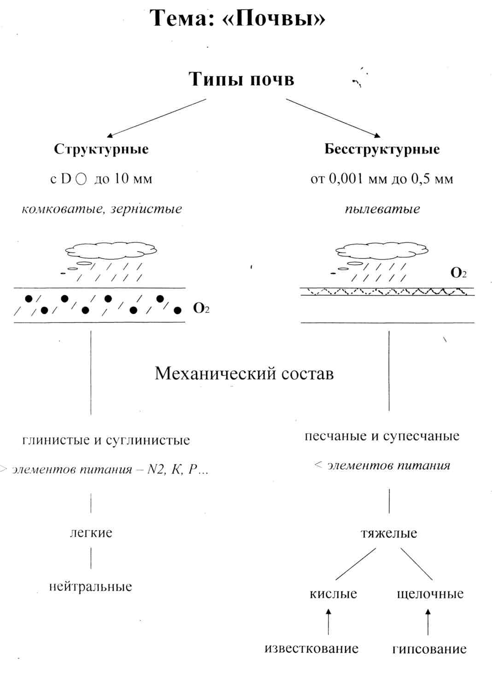
ОЛК

Slide 10
Формы и методы обучения
Составление плана урока и проведение урока.
(работа индивидуальная и в паре)
Помощь в постановке цели и задач.
Творческая работа учащегося.Самостоятельный выбор методов и форм обучения.
Задание даётся учащимся ближе к завершению раздела. Учащиеся самостоятельно подбирают методы повторения . Определяют цели и задачи урока. Выступают в роли учителя.
Задание мотивирует учащегося на изучение нового материала или же на детальное обобщение материала по разделу .Такое задание стимулирует деятельность учащихся.особенно тех.кто предполагает связать свою судьбу со школой .
Очень результативно для уч-ся 9-11 классов .В свою очередь это даёт возможность повторить и обобщить материал более тщательно.

Slide 11
Формы и методы обучения
Озвучивание видеоролика.
Подбор необходимого видеоматериала для озвучивания.
Составление плана. План передаётся учащимся .
Озвучивание видеоролика по плану, переданному учителем.
Вносит в урок элемент соревновательности ,что позволяет повысить интерес к изучению темы. Кроме того материал изучается более детально .ведь выигрывает тот , кто озвучит текст близко к оригиналу.
Пример « Природные зоны» Тропические пустыни.7 кл.
План описания природной зоны:
Географическое положение зоны
Климатические условия
Почвы
Растительность
Животный мир
Используя материал параграфа и план ,учащиеся комментируют видеоролик.(при выключенном звуке!!.Проверяется при просмотре со звуком)
Результативен для уч-ся 7-8 классов

Slide 12
Формы и методы обучения
Проектирование
Предложение тем проектов .Помощь по мере необходимости при определении проблемы.
Выбор темы. Определение проблемы. Постановка цели и задач по реализации.
Учебный проект – это самостоятельно разработанный и изготовленный продукт (материальный или интеллектуальный) от идеи до её воплощения, обладающий новизной, выполненный под контролем и при консультации учителя.
И еще один очень важный момент- в теме обязательно должна прослеживаться проблема. Решать которую мы и берёмся ,выполняя такого рода деятельность . Э то не очень просто . Поэтому ,такая работа будет приносить положительный результат , если будет выполняться осознанно. С полным пониманием деятельности. А значит выполнить такую работу могут учащиеся старших классов. В 9 классах по причине нехватки времени .мы учимся составлять мини- проекты.
Пример. Тема 9 кл « Строительство металлургического завода на севере страны»
Определяем проблему.
Ищем пути решения ,ставим задачи по реализации данного проекта( строительства завода ))
Результативна в 8-11 классах

Slide 13
Формы и методы обучения
Поэзия на уроке
Выбор произведений,
соответствующих теме.
Восприятие для эмоционального подъёма.
Поэзия – один из тех инструментов, который призван сформировать мотивацию обучающихся к изучению предмета.
Географии основы
Заставляют стать поэтом!
Не опишешь тусклым словом
Нашу яркую планету…
И.И. Ландо

Slide 14
Поэзия на уроке
Тонко подмеченная, искусно воспетая в стихах красота природы помогает «разбудить ум и сердце ребёнка», создать радостное, приподнятое настроение, провести урок на высоком эмоциональном уровне. Поэзия воспитывает чувство прекрасного, возвышенного, чувство любви, гордости и патриотизма.
Синтез поэзии и географии позволяет точно и ёмко создать образ территории, заставить логически мыслить, пробудить желание думать, работать, повышает интерес к изученной теме, делает уроки живыми и запоминающимися.
Лаконичные, чёткие зарисовки образов природы, звучащие в стихах, заостряют впечатление и воображение, усиливают мотивацию к учебной деятельности.
Пример. Урок в 9 кл. Природа Краснодарского края.
Важен момент- стихотворение должно быть прочитано очень выразительно и эмоционально. Иначе ,не будет желаемого результата.
Применяю во всех классах по мере необходимости (на мой взгляд)

Slide 15
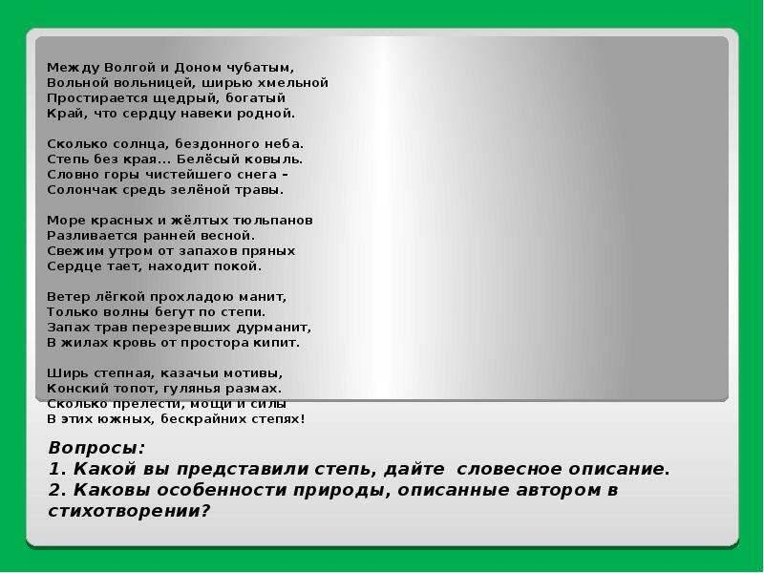

Slide 16

География формирует общую культуру! Без знаний о Земле личность не состоится!

